Slide 1
影像處理 01 緒論
教師:許閔傑、蕭兆翔
助教:莊媞涵

Slide 2

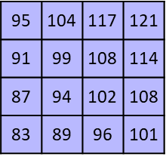
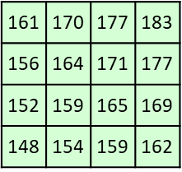

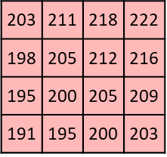
1.1 甚麼是數位影像處理?
B(blue)
G(green)
(4*4*3)
R(red)
像素(pixel)
強度(intensity)

Slide 3

1.1 甚麼是數位影像處理?
低階
減少雜訊
增強對比
銳化
中階
邊緣
輪廓
分割
特徵提取
高階
物件辨識
理解
視覺認知

Slide 4
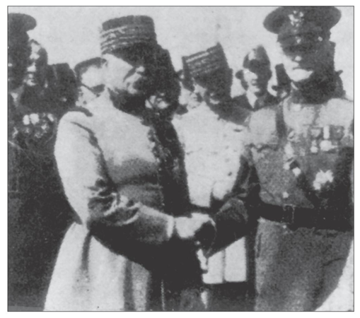
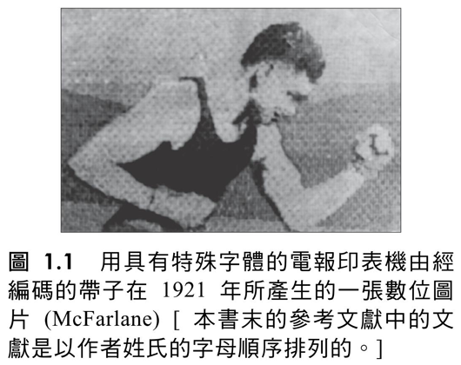
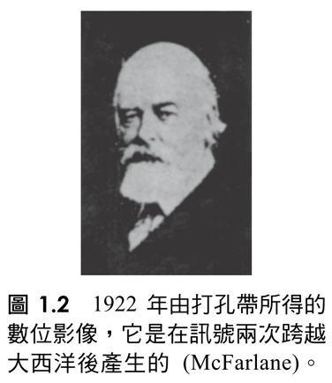
1.2 數位影像處理起源
電纜傳送圖，15個色調，從倫敦傳到紐約

Slide 5
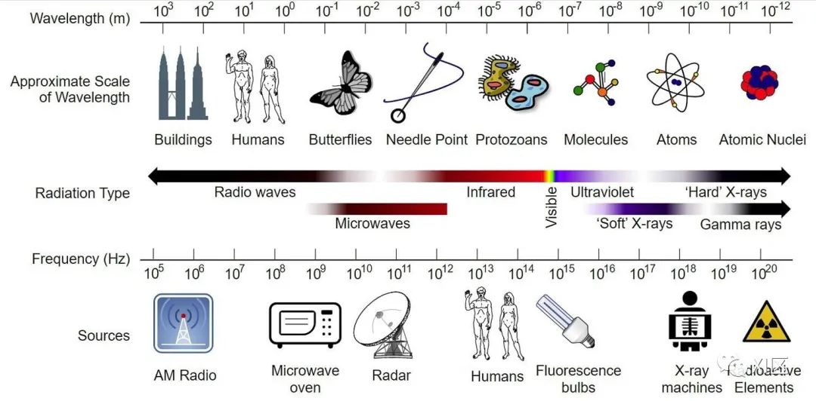
1.3 數位影像處理應用領域
X-ray
machines
Radioactive
Elements

Slide 6
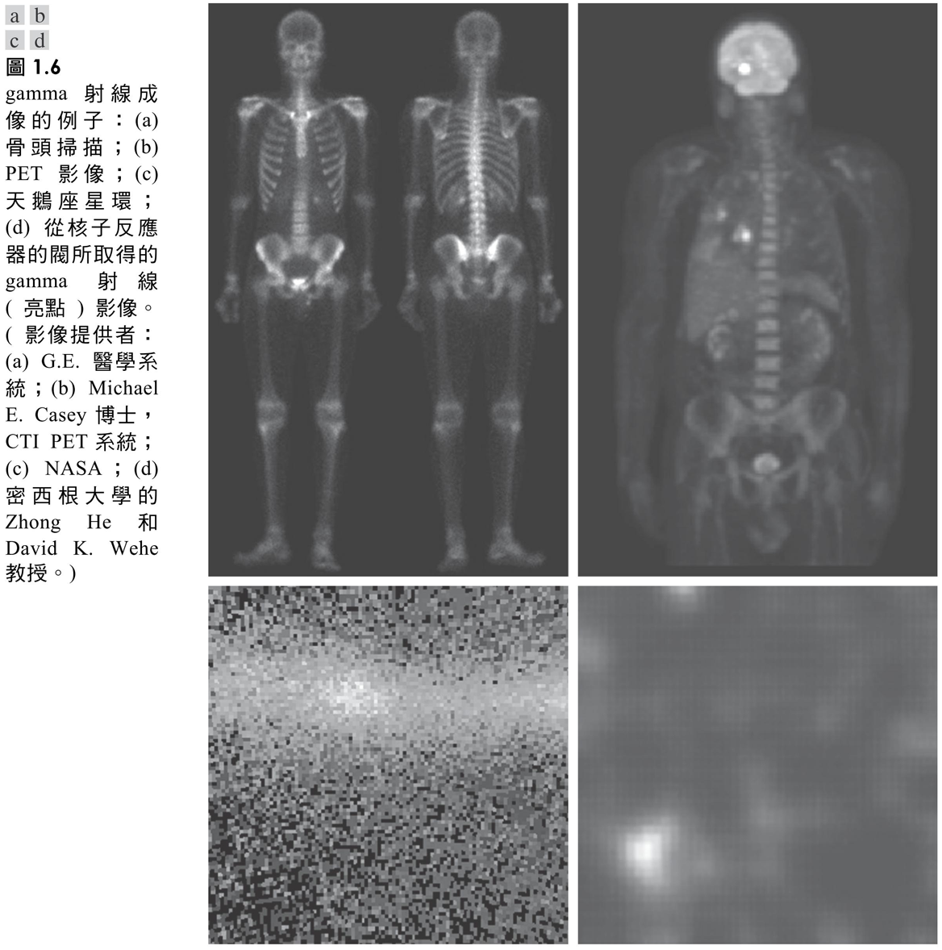
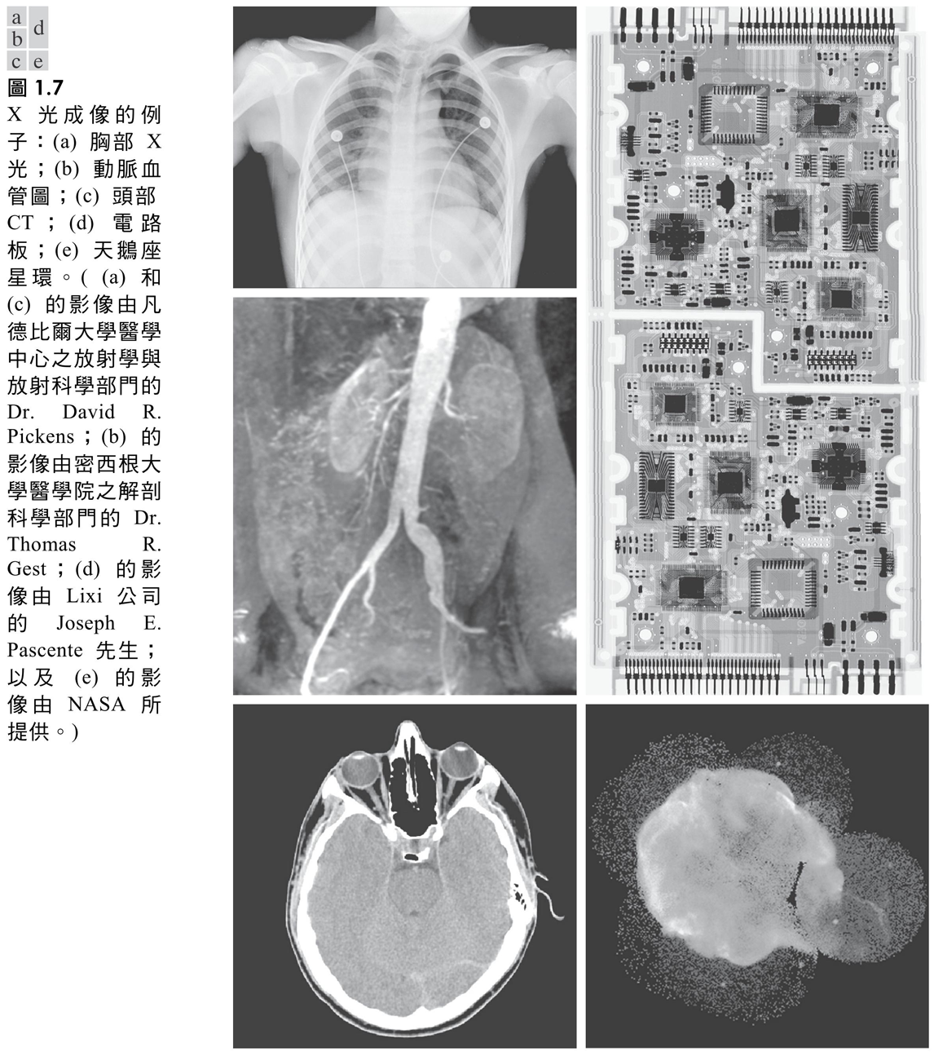
Gamma射線
X光成像

Slide 7
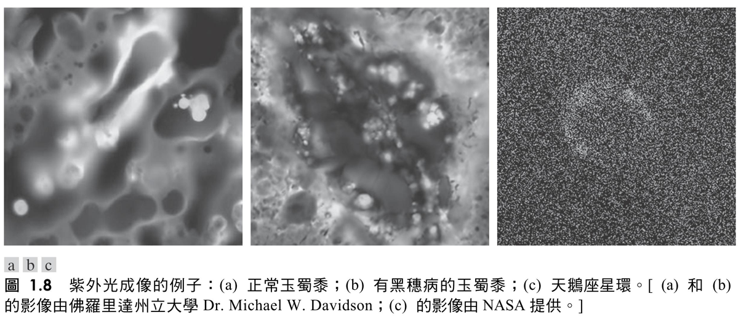
紫外線

Slide 8
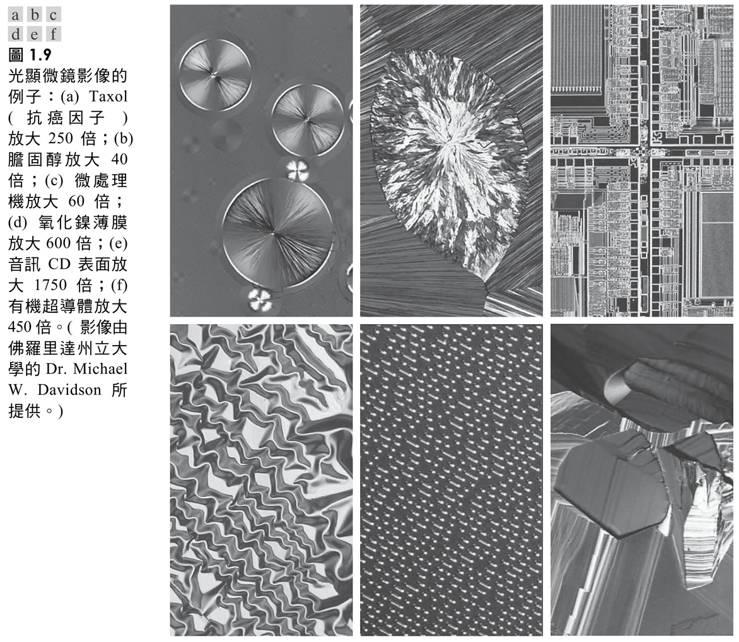
可見光與紅外光頻帶 成像

Slide 9
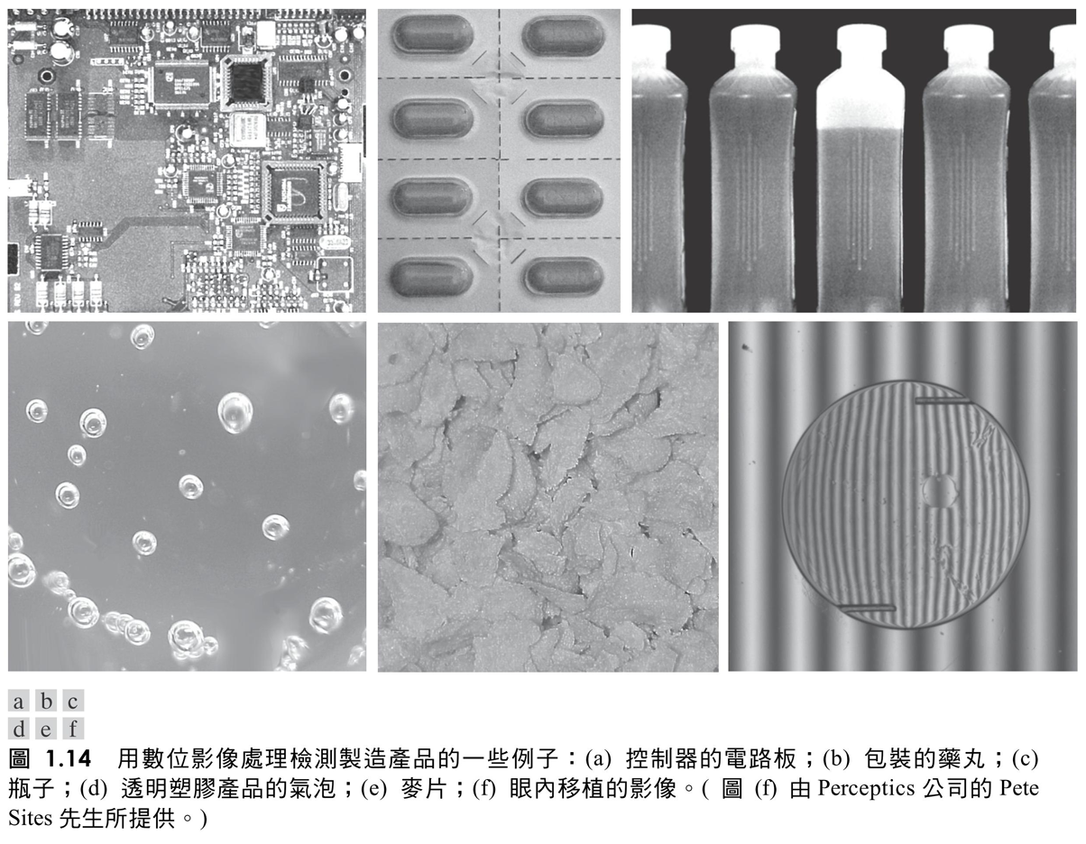
可見光與紅外光頻帶 成像

Slide 10
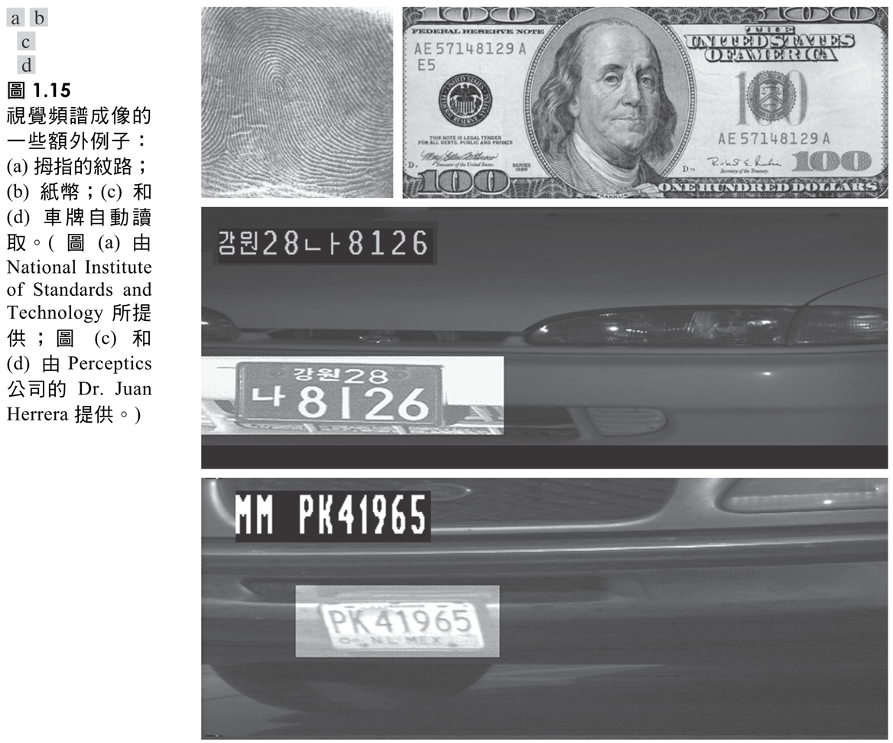
可見光與紅外光頻帶 成像

Slide 11
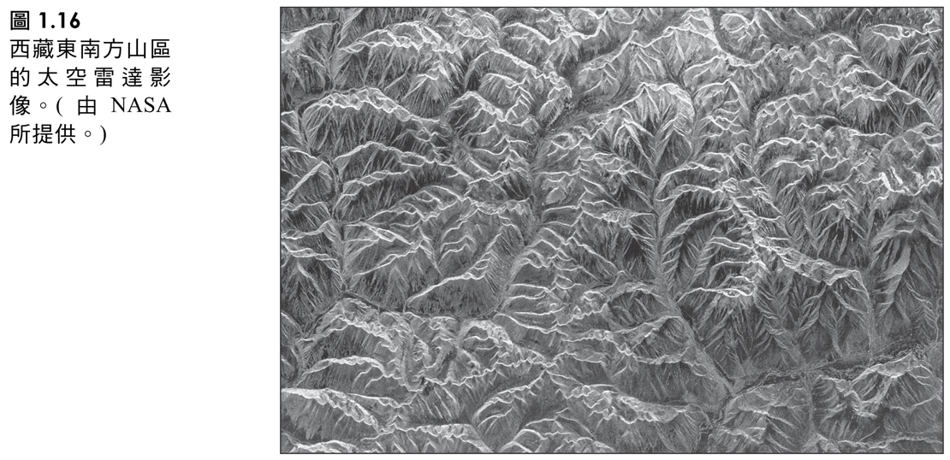
微波頻帶的成像

Slide 12
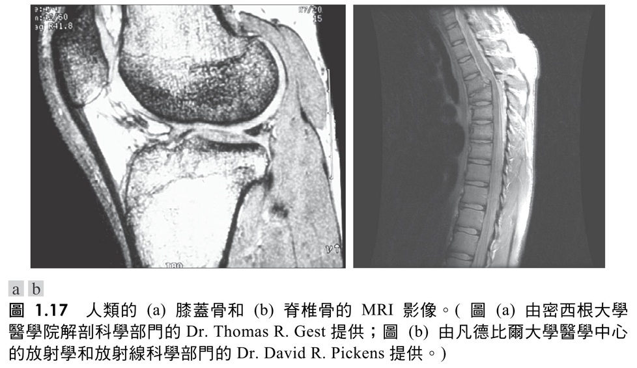
無線電波的成像

Slide 13
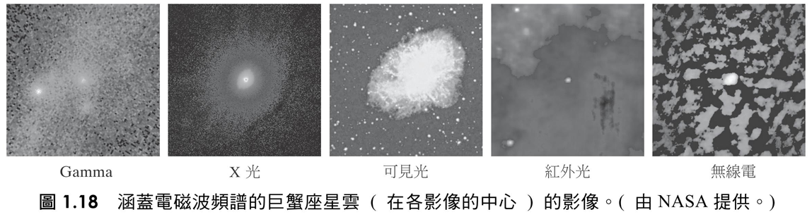
比較各種電磁波頻譜

Slide 14
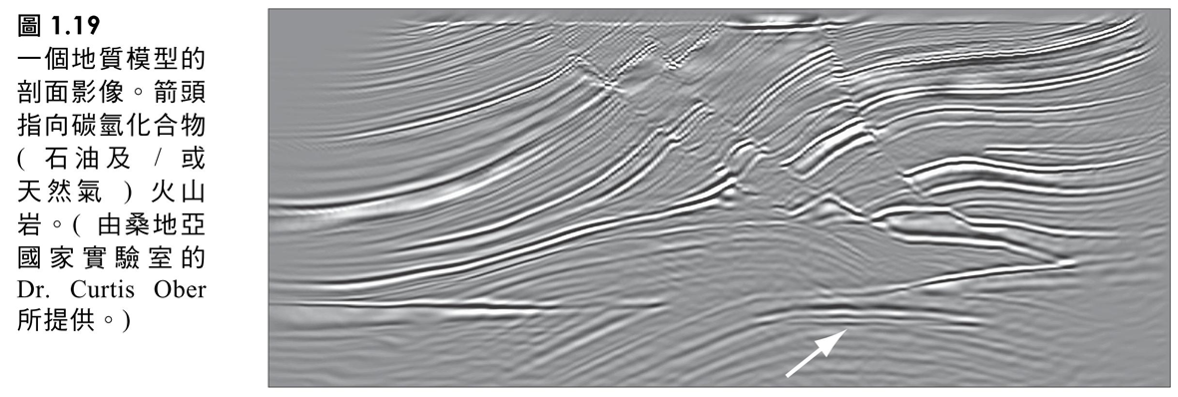
100 Hz 聲音頻譜 轉換為影像

Slide 15
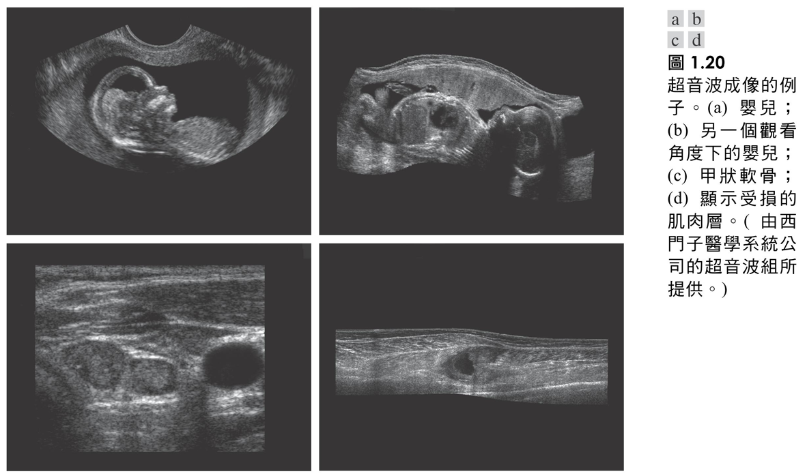
超音波

Slide 16
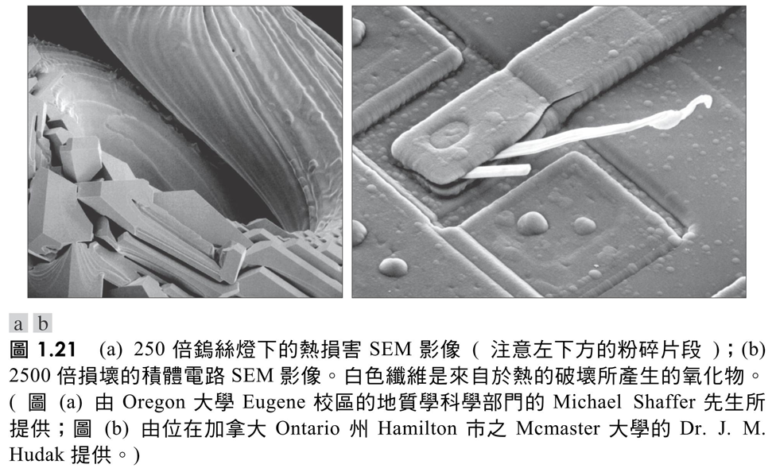
電子顯微鏡
SEM原理
https://www.youtube.com/watch?v=sb0a65By69w

Slide 17
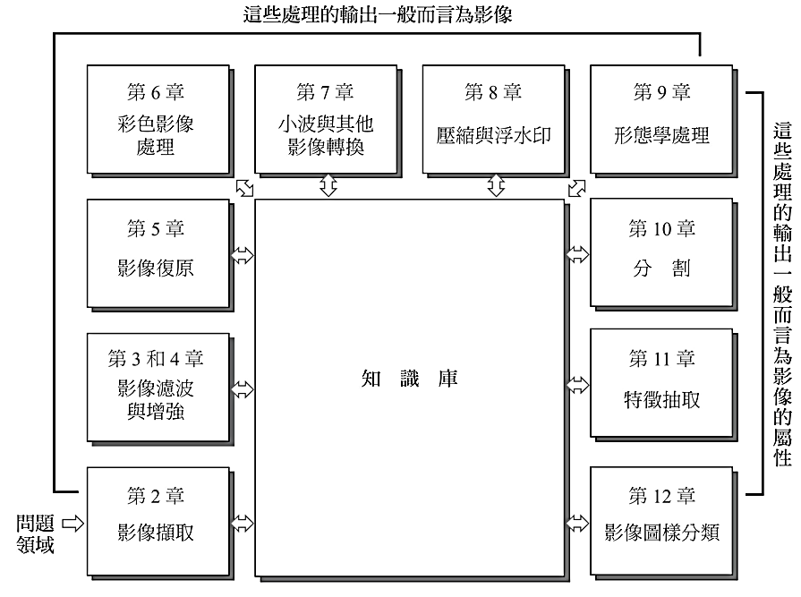
1.4 數位影像處理基本步驟

Slide 18
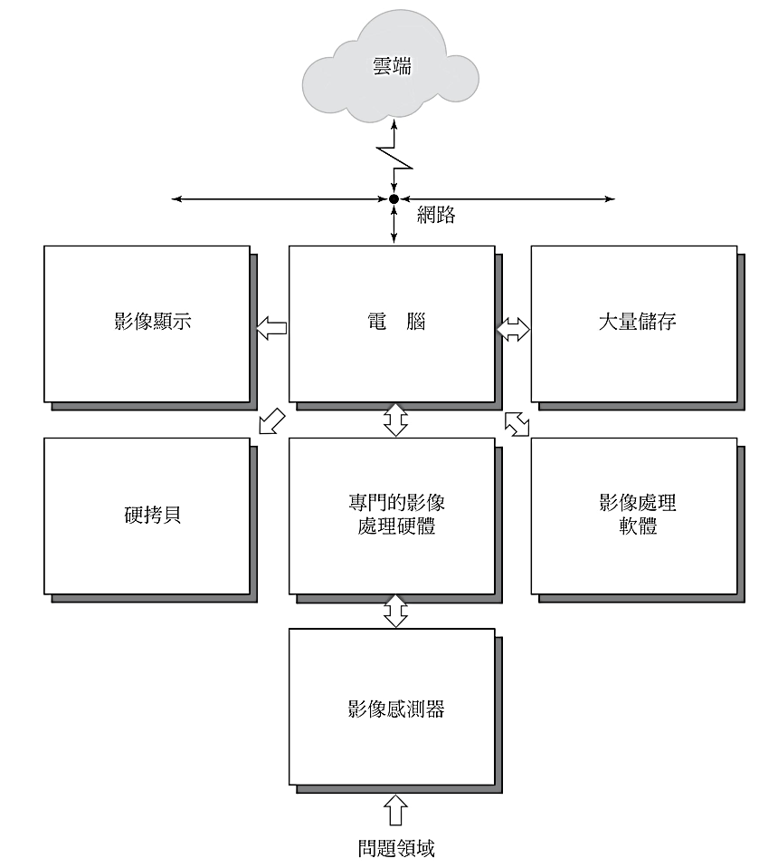
1.5 影像處理系統的組成單元

